Slide 3
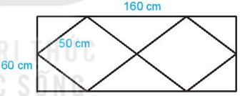

Slide 9
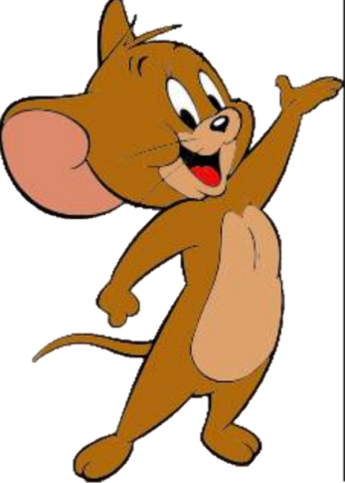
GIỚI THIỆU – LUẬT CHƠI
Có hai cánh cửa, một cánh cửa chứa miếng Pho Mát và một cánh cửa giấu Mèo Tom. Hãy giúp chuột Jerry lấy được miếng pho mát bằng cách đọc kỹ đề toán được đưa ra và lựa chọn cánh cửa phù hợp.
Thời gian suy nghĩ cho mỗi câu hỏi là 10 giây.

Slide 10
Câu 1
Câu 2
Câu 3
Câu 4
Câu 5
Exit

Slide 11
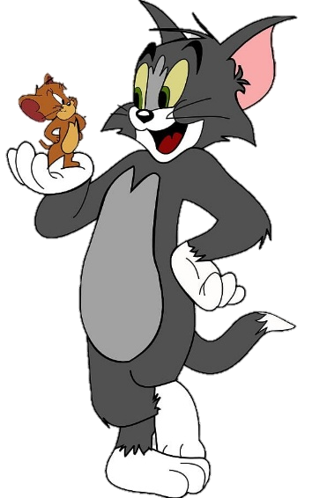
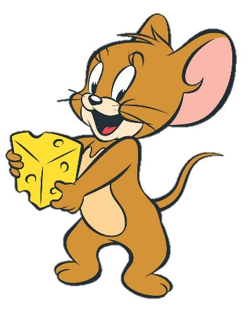
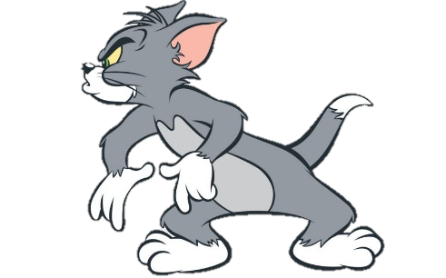
Câu 1
Diện tích của hình chữ nhật ABCD có AB = 4cm, BC = 6cm là:
08
07
00
09
10
04
06
01
02
05
03
24cm²
20cm²

Slide 12
Câu 2
Cô giáo ra bài toán: Tính chu vi của khu vườn có chiều rộng 25m, chiều dài 300dm.
Bạn Na đã làm như sau: Chu vi của khu vườn là: C = 2.(25 + 300)= 650 (m).
Em hãy cho biết bạn Na đã làm đúng hay sai?
10
08
07
05
04
03
02
09
06
00
01
SAI
ĐÚNG

Slide 13
Câu 2
Cô giáo ra bài toán: Tính chu vi của khu vườn có chiều rộng 25m, chiều dài 300dm.
Bạn Na đã làm như sau: Chu vi của khu vườn là: C = 2.(25 + 300)= 650 (m).
Em hãy cho biết bạn Na đã làm đúng hay sai?
10
08
07
05
04
03
02
09
06
00
01
SAI
ĐÚNG

Slide 14
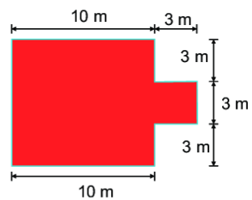
Cho một khu vườn với kích thước như hình bên. Chu vi của khu vườn là:
Câu 3
09
02
00
03
06
01
05
04
08
07
10
41 m
44 m

Slide 15
Câu 4
Hình vuông có diện tích 64 m². Độ dài cạnh hình vuông là:
10
08
07
05
04
03
02
09
06
00
01
8 cm
16 m

Slide 16
Cho một khu vườn với kích thước như hình bên.Diện tích của khu vườn là:
Câu 5
10
08
07
05
04
09
06
03
02
01
00
99 m²
90 m²

